Slide 1
Ny Medlemsoversikt (BETA)
Denne modulen er fortsatt i Beta. Det vil si at utvikling aktivt foregår, og enkelte feil og mangler vil forekomme. Disse vil bli fikset og utbedret fortløpende.
Tilbakemeldinger og ønsker kan sendes til oss på imssupport@idrettsforbundet.no

Slide 2
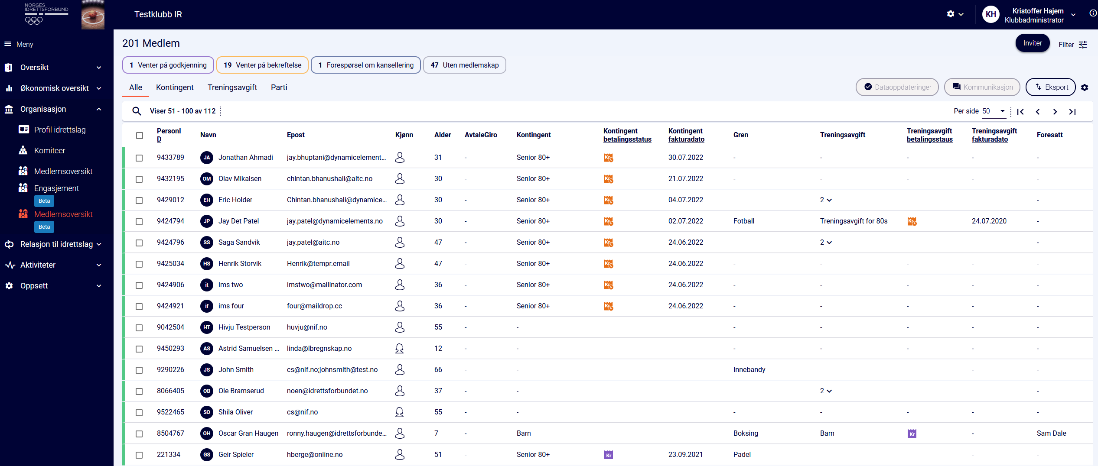
Første visning - Alle
Dette er den første visningen når man velger medlemsoversikten
Boksene øverst gir mulighet til å velge andre utvalg, som man ønsker å følge opp eller som krever handling fra klubben.
Fanen inneholder informasjon om medlemmet selv, og deres tilhørigheter til klubben, i form av kontingent, treningsavgift og parti.

Slide 3
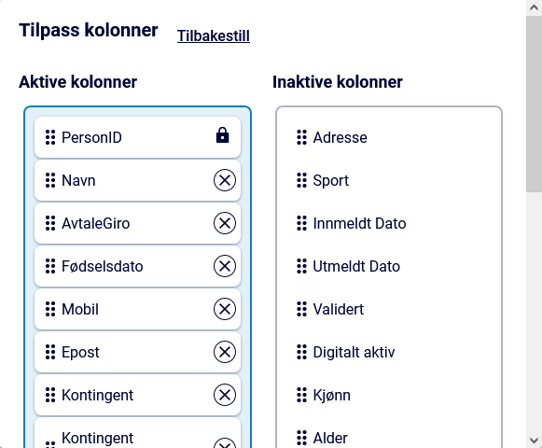
Kolonnekonfigurasjon
Ved å klikke på tannhjulet til høyre, over tabellen, kan man endre på hvilke kolonner man ønsker å se i tabellen, samt deres rekkefølge.
Dette kan gjøres ved å klikke og dra kolonnene mellom områdene får aktive og inaktive kolonner.
Rekkefølgen i området for aktive kolonner er rekkefølgen de vises i tabellen, der øverst i dette området tilsvarer lengst til venstre i tabellen.

Slide 4
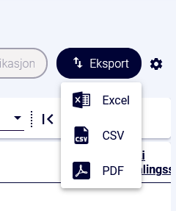
Eksport
Eksporten tar ut alle kolonner for alle aktive medlemmer
Dersom et medlem har flere treningsavgifter eller er meldt på flere partier, så vil medlemmet vises over flere rader
Eksporten er lik i alle fanene i medlemsoversikten

Slide 5
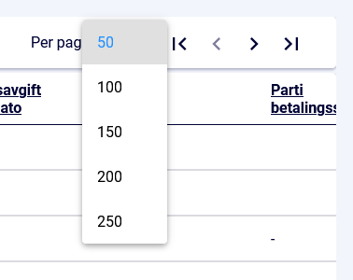
Paginering
Det er mulig å velge hvor mange rader man ønsker å vise samtidig i tabellen via nedfallsmenyen øverst til høyre i tabellen.
Knappene ved siden av blar frem og tilbake i sidene, basert på valg av antall rader. Endeknappene (|< og >|) tar deg alltid til første og siste side.

Slide 6
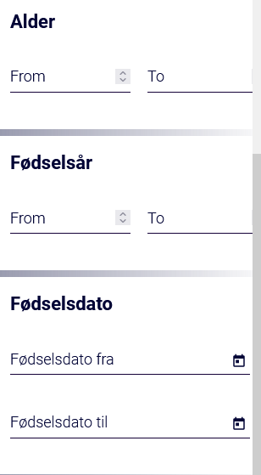
Filter
Ved å trykke på Filter, øverst til høyre, kan man benytte ulike filtre som er relevante for fanen som er aktiv.
Det finnes både forhåndsdefinerte filtre, og filtre man kan konfigurere selv. F.eks. filtre basert på alder der man kan velge et spenn på alder eller fødselsår.

Slide 7
Søk
Søk I tabellen er tilgjengelig ved å klikke på forstørrelsesglasset

Slide 8
Flere partier / treningsavgifter
I fanen “Alle”, vises flere partier/treningsavgifter per medlem ved tall
Dersom man klikker på tallet ekspanderes oversikten for det enkelte medlemmet, og man kan se de spesifikke partiene/treningsavgiftene og medlemmets betalingsstatus for disse.
Det er mulig å minimere ved å klikke på tallet igjen
OBS: Det er kun mulig å ekspandere et medlem om gangen, og enten treningsavgifter eller parti
For å se alle partier/treningsavgifter på alle medlemmer samtidig kan man bruke de respektive fanene for dette.

Slide 9
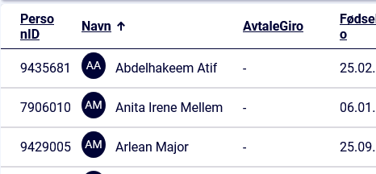
Sortering
Alle kolonner der kolonnenavnet er understreket kan sorters.
Den aktive sorteringen markeres med pilen ved siden av kolonnenavnet
Det er kun mulig å sortere på en kolonne om gangen
Det er tre mulige tilstander:
Stigende sortering
Synkende sortering
Ingen sortering

Slide 10
Kontingent
Her kan man finne egne bokser som reflekterer de ulike statusene et medlemskap kan ha. Det er mulig å velge flere av disse samtidig
Det finnes egne filtre for denne fanen som er relevante for kontingentene.
Status I denne tabellen viser til status på medlemskapet og ikke medlemmets betalingsstatus.
Standardvisning er alle aktive kontingenter.

Slide 11
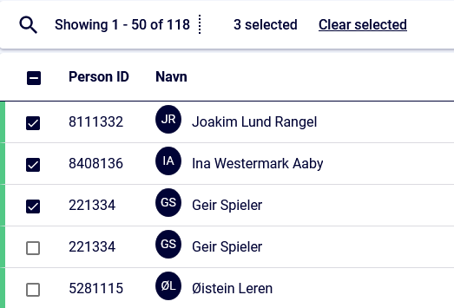
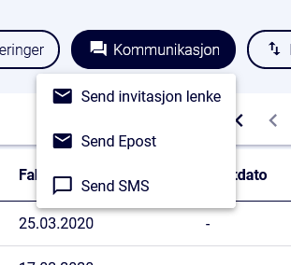
Oppdateringer og kommunikasjon
Ved å huke av på et eller flere medlemmer er det mulig å utføre ulike dataoppdateringer eller sende ut kommunikasjon til disse medlemmene.
Dataoppdateringene er spesifikke til det respektive produktet til fanen man har valgt. Altså vil oppdateringene i fanen for kontingent oppdatere denne, mens treningsavgiften(e) kan oppdateres i fanen for treningsavgift.

Slide 12
Treningsavgift
I likhet med fanen for kontingent har også treningsavgift egne bokser som reflekterer de mulige statusene for denne. Det er også her mulig å velge flere bokser om gangen.
Dataoppdateringene her er tilgjengelige for å gjøre endringer på valgte medlemmers treningsavgifter.
Det er også her egne filtre tilgjengelig, som er relevante for treningsavgifter.

Slide 13
Parti
I likhet med de andre fanene er det også her egne bokser som reflekterer et medlems deltagelse i et parti.
Meldt ut betyr at medlemmet selv har meldt seg av partier, mens Fjernet betyr at en administrator har fjernet medlemmet fra partiet.
Det er kun aktive/publiserte partier som vises her.
Dataoppdateringer for Partier er tilgjengelig via fanen Alle.

Slide 14
Til Slutt
Dersom du ser etter andre moduler i IMS som ikke er dekket av denne veiledningen, eller om du ønsker en mer konkret veiledning for modulene dekket over, se her: https://www.idrettsforbundet.no/digital/ims/brukerveiledning/
Hvis du opplever tekniske feil eller har spørsmål som ikke besvares av brukerveiledningene ta kontakt med NIF Support via imssupport@idrettsforbundet.no

